Slide 1
Воспитатель: Уракова Ольга Александровна
Интерактивная игра
по
ПДД
Знает вся моя семья, знаю Правила дорожного Движения и я

Slide 2
Задачи.
Совершенствовать представления о безопасном поведении на улицах и дорогах; закрепить знания о значении сигналов светофора и дорожных знаках. Развивать внимание, быстроту реакции, связную речь. Способствовать созданию положительного эмоционального настроения.

Slide 3
Правила игры.
Ребенку необходимо выбрать геометрическую фигуру (кроме звездочки) и выполнить задание, которое после этого последует. По окончании выполнения задания нужно нажать на стрелку в нижнем правом углу и выбрать другую геометрическую фигуру. Когда все задания будут выполнены нажать на звездочку.

Slide 4
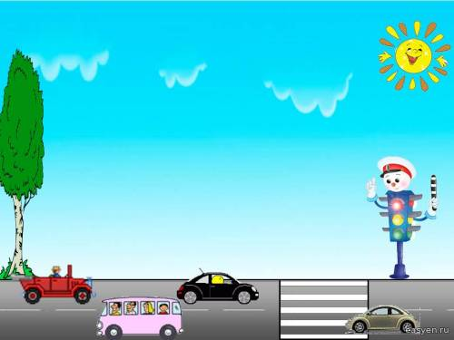

Slide 5
Встало с краю улицы
В длинном сапоге
Чучело трёхглазое
На одной ноге.
Где машины движутся,
Где сошлись пути,
Помогает улицу
Людям перейти
Отгадай загадку , а потом нажми на смайлика
далее

Slide 6
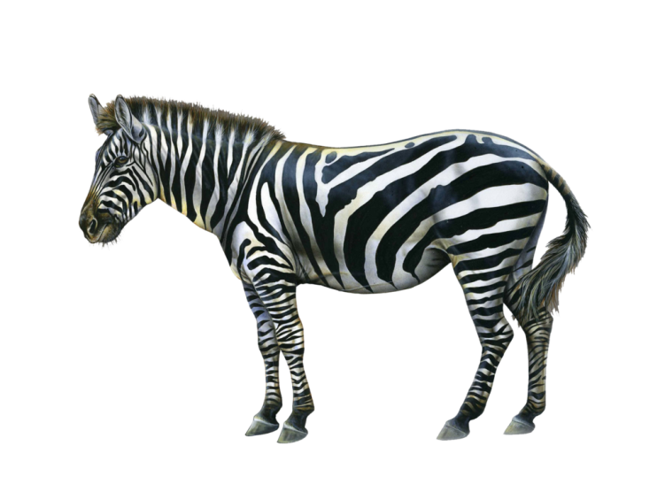
Какая картинка здесь зашифрована

Slide 7
далее

Slide 8
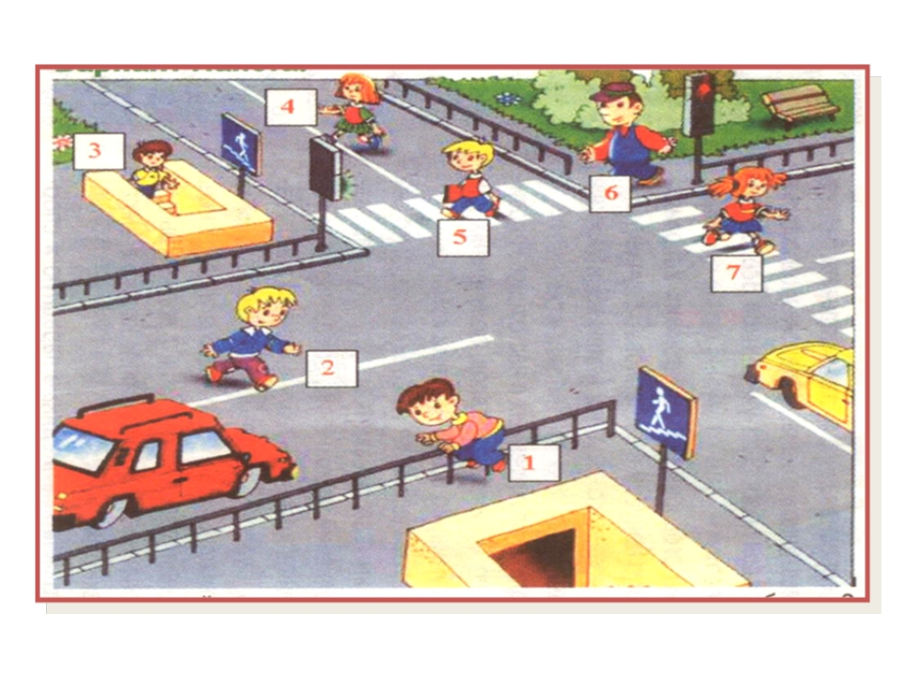
далее
Назови всех кто нарушил правила дорожного движения , после этого проверь себя - нажми на крестик

Slide 9
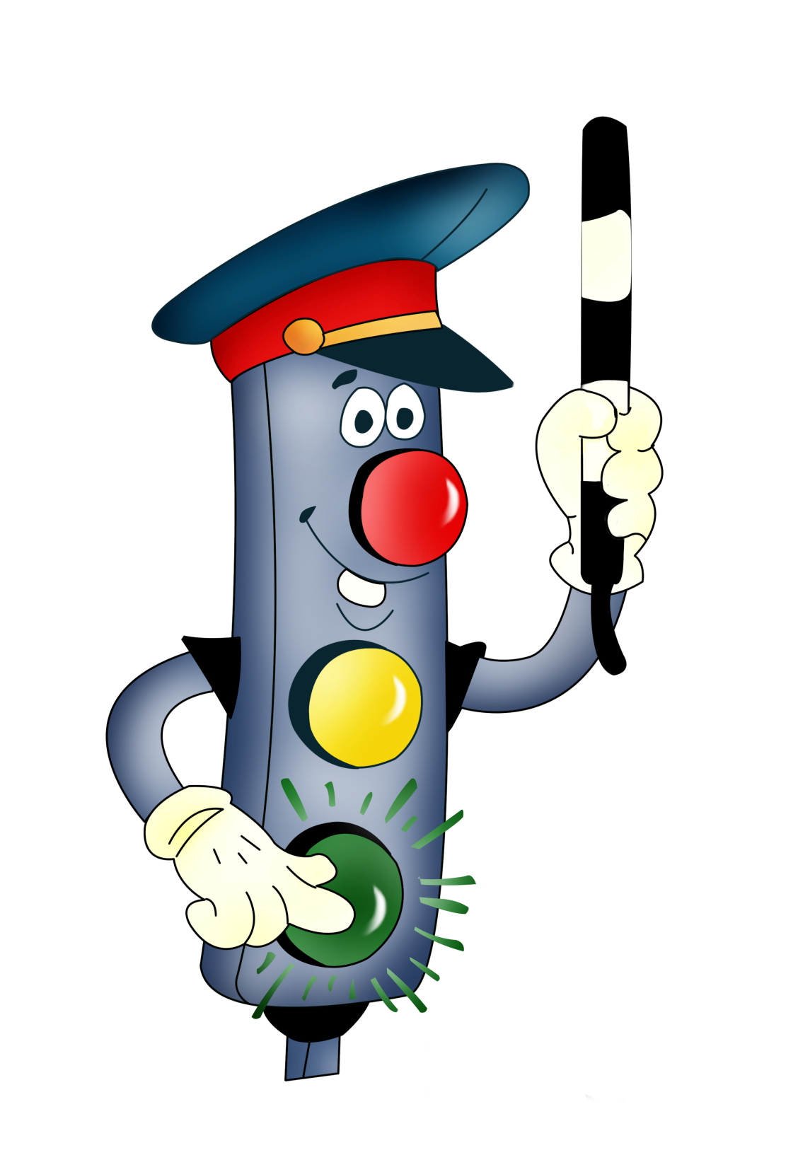
Что обозначает этот дорожный знак
далее

Slide 10
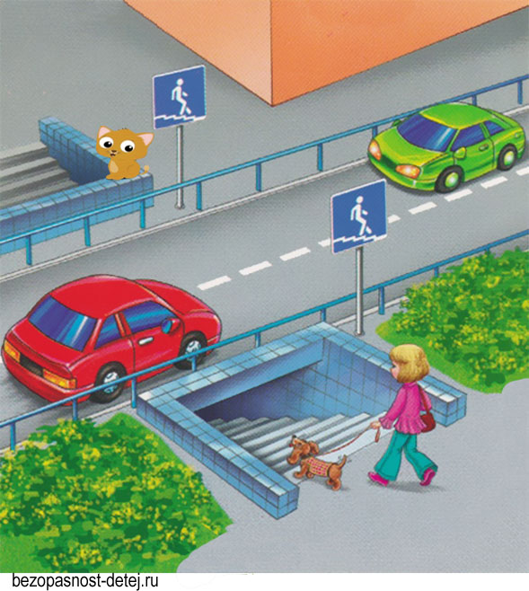
далее

Slide 11
Что обозначает
этот дорожный знак
далее

Slide 12
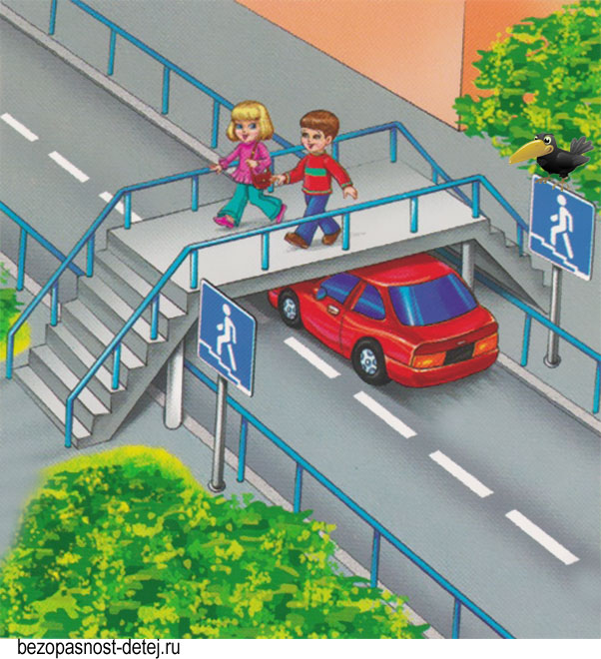
далее

Slide 14
далее

Slide 16
далее

Slide 18
далее

Slide 19
